Slide 1
Yaygınlık ölçütleri
Yrd. Doç. Dr Hamit ACEMOĞLU
Notes:
1

Slide 2
Amaç
Amaç: Bu konu sonunda okuyucunun yaygınlık ölçütleri hakkında bilgi sahibi olması ve
SPSS kullanarak yaygınlık ölçütlerini hesaplayabilmesi amaçlanmıştır.
1. sınıf Biyoistatistik 2009-2010
2

Slide 3
Öğrenim Hedefleri
1. sınıf Biyoistatistik 2009-2010
3
Bu konu sonunda öğrencilerin aşağıdaki hedeflere ulaşması beklenmektedir:
Yaygınlık ölçütlerini sayabilmek
SPSS kullanarak
aralık (range)
persantil
varyans
standart sapma hesaplayabilmek
Varyans ve standart sapma formülünü söyleyebilmek
Birey içi ve bireyler arası varyasyonu açıklayabilmek

Slide 4
Bir numerik veri setinin biri merkezi dağılım diğeri de yaygınlık ölçütü olmak üzere iki özelliğini belirtmemiz halinde verilerimizin yapısını yeterince özetlemiş oluruz.
Bir önceki derste merkezi dağılım ölçütlerinden bahsedilmişti. Şimdi sıra yaygınlık ölçütlerinde.
1. sınıf Biyoistatistik 2009-2010
4
Notes:
4

Slide 5
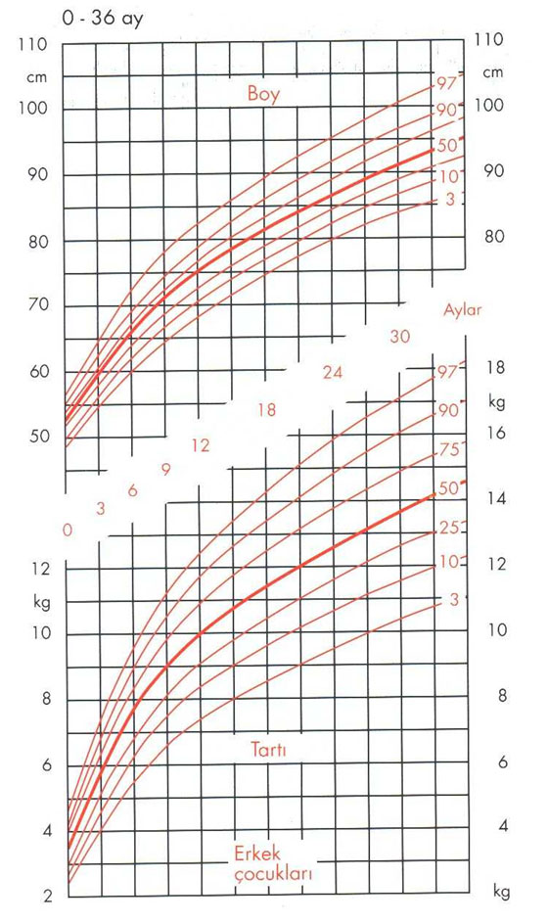

Slide 7
Aralık (range)
1. sınıf Biyoistatistik 2009-2010
7
Verilerimizin en büyük ve en küçük değeri arasındaki farka range denir.
R=X_{max}-X_{min}
Aralık yerine genelde en küçük (min.) ve en büyük (max.) değerler verilir.
Uç değerlerimizin fazla olması halinde aralık ölçütünün yeterince güvenilir olmayacağına dikkat edilmelidir.

Slide 8
Persantil aralıkları
Verilerimizi küçükten büyüğe doğru sıraladığımızda veri adedinin %1’inin bulunduğu kısma 1. persantil, yüzde 50’sinin bulunduğu sınıra 50. persantil denir.
1. Çeyreğin yeri:(n+1)/4
3. çeyreğin yeri=3*1. çeyrek
1. sınıf Biyoistatistik 2009-2010
8

Slide 9
No | Boy
1 | 145
2 | 148
3 | 154
4 | 160
5 | 166
6 | 170
7 | 176
8 | 182
Bu veri setinde 1. çeyreğin yeri
(8+1)/4=2.25. değer
1. çeyrek=148+ (154-148)x0,25=150
3. Çeyreğin yeri=3*1. çeyreğin yeri=3*2,25=6.75.değer
3. çeyrek=170+(176-170)*0.75=175
1. sınıf Biyoistatistik 2009-2010
9

Slide 10
Tam %50 sınırındaki değere “ortanca” denir. 25-75. Persantiller arasına ise interquartile range (dörtlük çeyrek değerler genişliği-DÇDG) denir. DÇDG, veriler sıralandığında orta kısımda kalan %50 lik bölümü gösterir.
1. sınıf Biyoistatistik 2009-2010
10

Slide 11
Verimizin toplumu temsil edecek kadar büyük bir örneklemden gelmesi halinde her iki uçtaki %2,5’lik kısmın içerisinde kalan değerlere referans aralığı, referans genişliği veya normal aralık denir.
Laboratuvar vs. ölçümlerde değerimizin toplumla karşılaştırıldığında normal olup olmadığına bu aralığa bakarak karar veririz.

Slide 12
Varyans
Verilerin dağılımını ölçmenin bir yolu, her bir gözlemin artimetik ortalamadan ne kadar sapma gösterdiğine bakmaktır.
Elde edeceğimiz değerin ortalamasını alamayız zira artı taraftakiler eksilerle yaklaşık aynı olacağından birbirini götürür. Bunun yerine her bir değerin aritmetik ortalamadan olan uzaklığının karesini alarak bir hesap yaparız.
Bu değerleri toplar ve (örneklem sayısı [n]-1)’e böleriz. Buna varyans hesabı denir. Varyans s² ile gösterilir.
1. sınıf Biyoistatistik 2009-2010
12

Slide 13
Varyansı hesaplarken aritmetik ortalamadan farklı olarak (n-1)’e bölüyoruz. Bunun nedeni, evrenin tamamında değil, belli bir örneklem üzerinde çalışmamızdır.
Bu durumda teorik olarak toplum değerine yakın bir varysans elde ettiğimiz gösterilmiştir.
1. sınıf Biyoistatistik 2009-2010
13

Slide 14
Örnek
No | 1 | 2 | 3 | 4 | 5 | 6 | 7 | 8 | 9 | 10 | Toplam
Yaş | 14 | 25 | 38 | 41 | 22 | 41 | 25 | 26 | 33 | 35 | 300
X² | 196 | 625 | 1444 | 1681 | 484 | 1681 | 625 | 676 | 1089 | 1225 | 9726
S²=9726-((300)²/10)/9=80,67 S=8,98

Slide 15
No | Yaş=X_{i} | Ort | X_{i}-Ort | (X_{i}-Ort)²
1 | 14 | 30 | -16 | 256
2 | 25 | 30 | -5 | 25
3 | 38 | 30 | 8 | 64
4 | 41 | 30 | 11 | 121
5 | 22 | 30 | -8 | 64
6 | 41 | 30 | 11 | 121
7 | 25 | 30 | -5 | 25
8 | 26 | 30 | -4 | 16
9 | 33 | 30 | 3 | 9
10 | 35 | 30 | 5 | 25
Toplam | 300 | 300 | 0 | 726
n-1= | 10-1=9
Varyans= | 726/9=80,67
Standart sapma= |  | 8,98
Varyans ve standart sapma yandaki şekilde de hesaplanabilir.

Slide 16
Standart sapma
Standart sapma varyansın kare köküdür.
Standart sapmayı ortalamaya böler ve bunu yüzde olarak ifade edersek, varyans katsayısını (coefficient of variation) buluruz.
Varyans katsayısının avantajı değişkenin biriminden etkilenmemesidir (% olarak ifade edilmesi) ancak, teorik dezavantajları nedeniyle genelde tercih edilmez.
1. sınıf Biyoistatistik 2009-2010
16

Slide 17
Birey içi ve bireyler arası farklılıklar
Aynı bireyde birden çok ölçüm yapmamız halinde farklı sonuçlar elde edebiliriz (birey içi farklılık).
Bu fark, bireyin her defasında aynı cevabı vermemesi veya ölçüm hatasından kaynaklanabilir.
Bununla birlikte, birey içi farklılık aynı ölçümün bir gruptaki farklı bireylerde yapılan ölçümler arasındaki farklılığa (bireyler arası farklılık) göre daha azdır. Araştırma tasarımı sırasında bu farklılıklar önem arz edecektir.
1. sınıf Biyoistatistik 2009-2010
17

Slide 18
Yaygınlık ölçütü | Olumlu yönleri | Olumsuz yönleri
Aralık (Range) | Kolayca saptanabilir | Sadece iki gözlemi kullanır Uç değerlerden etkilenir Örneklem sayısı arttıkça artma eğilimindedir
Persantillere dayalı aralık | Genelde uç değerlerden etkilenmez Örneklem sayısından bağımsızdır Eğimli veriler için uygundur | Hesaplanması hantaldır Küçük örnekler için hesaplanamaz Sadece iki gözlem kullanır Cebirsel olarak tanımlanmamıştır
1. sınıf Biyoistatistik 2009-2010
18

Slide 19
Yaygınlık ölçütü | Olumlu yönleri | Olumsuz yönleri
Varyans | Her gözlemi dikkate alır Cebirsel olarak tanımlanmıştır | Ölçüm birimi ham verinin karesidir Uç değerlerden etkilenir Eğimli veriler için uygun değildir
Standart sapma | Varyansla aynı avantajlara sahip Ölçüm birimi ham verininkiyle aynıdır Kolayca yorumlanabilir | Uç değerlerden etkilenir Eğimli veriler için uygun değildir
1. sınıf Biyoistatistik 2009-2010
19

Slide 20
Alıştırmalar
1. sınıf Biyoistatistik 2009-2010
20
Örnek veri:3,5,8,9,11,13,23
Örnek verinin dağılım aralığı
1. ve 3. çeyrekler(percentil) ?
Varyans?
Standart sapma ?

